Slide 1
INFORMATIONS-VERANSTALTUNG GRUNDSTEUERREFORM
2025
I K Z Interkommunale Zusammenarbeit
Rechnungsprüfungsamt
am 26.11.2024
Stand: 15.11.2024 Ersteller: A. Funk

Slide 2
Inhaltsverzeichnis
Einführung
Zuständigkeit
Historie
Kommunale Betrachtung
Berechnungsmodelle
Beispiele
Grundsteuer C
Fazit
Fragen / Diskussionsrunde
Stand: 15.11.2024 Ersteller: A. Funk

Slide 3
Einführung
In Bezug auf die zum 01.01.2025 in Kraft tretende Grundsteuerreform sind in der Vergangenheit viele Fragen und Unsicherheiten in der Bürgerschaft aufgetreten.
Diese Veranstaltung soll dazu dienen grundsätzlich und allgemein über die anstehende Umsetzung der Reform zu informieren.
Von Seiten des Bürgermeisters und der Verwaltung soll diese Informationsveranstaltung zudem genutzt werden, um mit der Bürgerschaft über das Thema ins Gespräch zu kommen, und die Fragen der Bürgerschaft zu beantworten.
Stand: 15.11.2024 Ersteller: A. Funk

Slide 4
Zuständigkeiten
Finanzamt
Der Grundsteuermessbetrag, der Ihnen als Grundsteuermessbescheid zugeht, wird durch das Finanzamt ermittelt.
Bei Fragen etc. zur Höhe und der Berechnung des Grundsteuermessbetrages müssen Sie sich an das zuständige Finanzamt wenden.
Gemeindeverwaltung (Abteilung Gemeindekasse, Steuern)
Die Gemeinde erhebt auf den ermittelten Grundsteuermessbetrag, den von der Gemeindevertretung im Rahmen der Haushaltssatzung festgelegten Hebesatz für die Grundsteuer A oder B, und sendet einen Grundsteuerbescheid zu.
Die Gemeindeverwaltung ist der richtige Ansprechpartner u.a. für:
  Erläuterung des Grundsteuerbescheides
  Fragen zur Zahlungsabwicklung (Gemeindekasse)
  Anträge/Widersprüche die die Grundsteuer als solche und nicht den Messbetrag betreffen
Stand: 15.11.2024 Ersteller: A. Funk

Slide 5
Historie I
Das Bundesverfassungsgericht hat am 10. April 2018 die Unvereinbarkeit des Bewertungsgesetzes zur Grundsteuer A und B festgestellt.
Der Gesetzgeber war verpflichtet eine Neuregelung bis zum 31.12.2019 zu treffen. Nach Verkündung der Neuregelung dürfen die alten Regelungen längstens bis zum 31.12.2024 angewendet werden.
Die Neuregelungen wurden vom Gesetzgeber i.W. im November und Dezember 2019 getroffen.
Die Hauptfeststellung der neuen Grundsteuerwerte sollte zum Stichtag 01.01.2022 erfolgen, des weiteren ist eine Neufeststellung alle sieben Jahre (als nächstes zum 01.01.2029) vorgesehen.
Stand: 15.11.2024 Ersteller: A. Funk

Slide 6
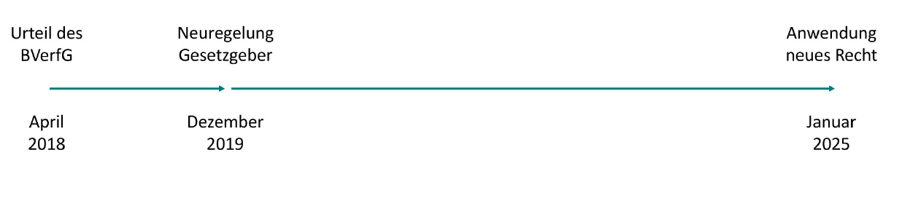
Historie II
Der Bund hat ein sogenanntes „Bundesmodell“ für die neue Bemessung entwickelt, aber mit einer Öffnungsklausel für landesrechtliche Abweichungen versehen.
Von dieser Öffnungsklausel haben sieben Bundesländer (u.a. Hessen) Gebrauch gemacht.
Hessen hat sich für ein sogenanntes Flächen-Faktor-Modell entschieden, dass die Erhebung einer Grundsteuer C ermöglicht.
Stand: 15.11.2024 Ersteller: A. Funk

Slide 7
Kommunale Betrachtung I
Die Gemeinde erzielt mit der Grundsteuer B jährliche Erträge von ca. T€ 1.660. Dazu kommen Erträge i.H.v. T€ 55 über die Grundsteuer A.
Durch die Grundsteuerreform ändern sich die Grundsteuermessbeträge für die einzelnen Grundstücke. Daher würde eine Beibehaltung der aktuellen Hebesätze für die Grundsteuer A und B unweigerlich zu einer Veränderung der o.a. Erträge der Gemeinde führen.
Die Hessische Steuerverwaltung hat auf Basis der neuen Bewertung der Grundstücke zum 01.01.2022 am 05.06.2024 die entsprechenden Veränderungen ermittelt.
Ziel war die Ermittlung einer Hebesatzempfehlung für jede hessische Kommune, die eine Aufkommensneutralität ergibt.
Die Landesregierung hat ausdrücklich eine aufkommensneutrale Umsetzung der Grundsteuerreform für die Kommunen empfohlen.
Stand: 15.11.2024 Ersteller: A. Funk

Slide 8
Kommunale Betrachtung II
Für die Gemeinde Hünstetten ergibt diese Hebesatzempfehlung:
  die Grundsteuer A einen Hebesatz in Höhe von 381,93 Prozent (ALT: 420 %) und
  die Grundsteuer B einen Hebesatz in Höhe von 437,28 Prozent (ALT: 580 %).
Ziel von Bürgermeister, Verwaltung und gemeindlichen Gremien i.V. mit der Empfehlung der Landesregierung war, die Aufkommensneutralität der Grundsteuer für den Haushaltsplan 2025 zu wahren.
Aus diesem Grund wurden die o.g. Hebesatzempfehlung exakt wie oben angeführt in der Haushaltstagung des Haupt- und Finanzausschusses am 02.11.2024 bestätigt und der Gemeindevertretung zur Beschlussfassung am 12.12.2024 vorgeschlagen.
Die Gemeinde Hünstetten folgt hiermit der ausdrücklichen Empfehlung der Landesregierung.
Da die Grundsteuer B sowohl für die Bürger als auch für die Kommune i.d.R. die deutlich höhere (Betragsvolumen) Bedeutung hat, soll die Grundsteuer B im Folgenden im Fokus stehen.
Stand: 15.11.2024 Ersteller: A. Funk

Slide 9
Berechnungsmodelle I
Bis zum 31.12.2024 verwendete Berechnung:
Verwendete Parameter:
  Einheitswert (Hauptfeststellungszeitpunkt 01.01.1964, neue Bundesländer sogar 01.01.1935)
  Grundsteuermesszahl (Tausendsätze, abhängig u.a. davon ob es sich um eine Ein- oder Zweifamilienhaus handelt)
Einheitswert x Grundsteuermesszahl ergibt den Grundsteuermessbetrag.
Der Grundsteuermessbetrag ist die Basis für die Ermittlung der Höhe der Grundsteuer. Zur Berechnung der Höhe der Grundsteuer wird der Hebesatz mit dem Grundsteuermessbetrag multipliziert.
Stand: 15.11.2024 Ersteller: A. Funk

Slide 10
Berechnungsmodelle II
Bundesmodell ab 01.01.2025:
Die Berechnung für die Grundsteuer nach Bundesmodel erfolgt über die Formel: Grundsteuerwert x Steuermesszahl x gemeindlicher Hebesatz
Der Grundsteuerwert hängt von den folgenden Merkmalen ab:
  Bodenrichtwert
  Höhe der statistisch ermittelten Nettokaltmiete (Mietniveaustufe aus MietNEinV)
  Grundstücksfläche
  Grundstücksart (z.B. unbebaut, Ein- oder Zweifamilienhaus, Mietwohngrundstück, etc.)
  Alter des Gebäudes, ggf. Jahr einer Kernsanierung
  Wohnfläche, nach Wohneinheiten
  Ermäßigende Merkmale „Wohnraumförderung“ oder „Baudenkmal“
Stand: 15.11.2024 Ersteller: A. Funk

Slide 11
Berechnungsmodelle III
Bundesmodell ab 01.01.2025:
Die Steuermesszahl als Faktor der Grundsteuerberechnung beträgt:
  Für Wohngrundstücke: 0,31 Promille
  Für Nicht-Wohngrundstücke: 0,34 Promille
  Abzüglich 25 % bei sozialem Wohnungsbau und kommunalem/genossenschaftlichem Wohnen
Grundsteuerwert x Steuermesszahl ergibt dann folglich den Wert für den Grundsteuermessbetrag, der die Basis für die Erhebung der Grundsteuer mittels gemeindlichem Hebesatz in der Kommune ist.
Stand: 15.11.2024 Ersteller: A. Funk

Slide 12
Berechnungsmodelle IV
Flächen-Faktor-Modell Hessen ab 01.01.2025:
Grund und Boden: Grundstücksfläche x 0,04 Euro = Flächenbetrag Grund und Boden
Gebäude: Wohn-/Nutzfläche x 0,50 Euro = Flächenbetrag Gebäude
Flächenbetrag Grund und Boden addiert mit Flächenbetrag Gebäude (bei Wohnflächen multipliziert mit 0,7) = Ausgangsbetrag
Ausgangsbetrag x Faktor (bodenwertabhängig) = Steuermessbetrag
Der Steuermessbetrag ist dann entsprechend wieder die Basis für die Ermittlung der Grundsteuerhöhe mittels Multiplikation mit dem gemeindlichen Hebesatz
Stand: 15.11.2024 Ersteller: A. Funk

Slide 13
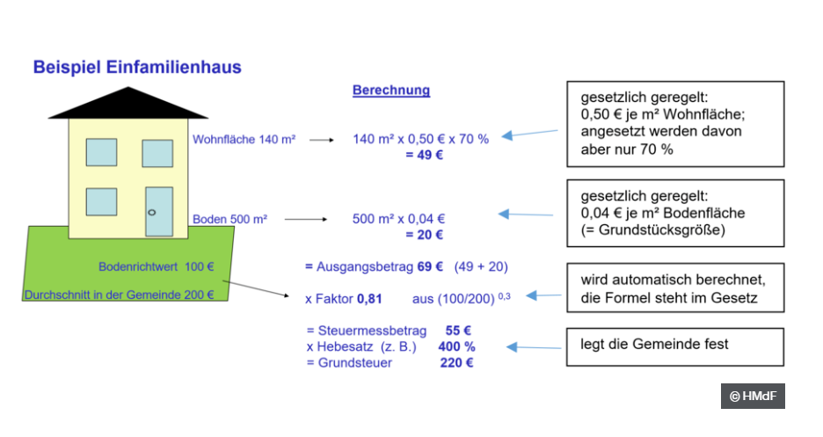
Berechnungsmodelle V
Stand: 15.11.2024 Ersteller: A. Funk

Slide 14
Beispiele
Beispiel I: Gebäude im OT Beuerbach
Einfamilienhaus Baujahr ca. 1999
Berechnung Grundsteuer B bis 31.12.2024:
  Grundsteuermessbetrag 60,09 €
  Grundsteuerjahresbetrag bei gem. Hebesatz 580 % = 348,52 €
Berechnung Grundsteuer B ab 01.01.2025:
  Grundsteuermessbetrag 118,00 €
  Grundsteuerjahresbetrag bei gem. Hebesatz 437,28 % = 515,99 €
Im Ergebnis steigt die Grundsteuerhöhe für diese Gebäude mit der Grundsteuerreform ab dem Jahr 2025 um 167,47 € p.a.
Stand: 15.11.2024 Ersteller: A. Funk

Slide 15
Beispiele
Beispiel II: Gebäude im OT Görsroth
Einfamilienhaus (Reihenhaus) Baujahr vor 1990
Berechnung Grundsteuer B bis 31.12.2024:
  Grundsteuermessbetrag 44,93 €
  Grundsteuerjahresbetrag bei gem. Hebesatz 580 % = 260,59 €
Berechnung Grundsteuer B ab 01.01.2025:
  Grundsteuermessbetrag 53,00 €
  Grundsteuerjahresbetrag bei gem. Hebesatz 437,28 % = 231,76 €
Im Ergebnis bleibt die Grundsteuerhöhe für dieses Gebäude mit der Grundsteuerreform ab dem Jahr 2025 stabil. In dem hier aufgeführten Beispiel ergibt sich ein leichte Senkung um 28,83 € p.a.
Stand: 15.11.2024 Ersteller: A. Funk

Slide 16
Beispiele
Beispiel III: Gebäude im OT Oberlibbach
Einfamilienhaus (Doppelhaushälfte) Baujahr vor 1997
Berechnung Grundsteuer B bis 31.12.2024:
  Grundsteuermessbetrag 73,38 €
  Grundsteuerjahresbetrag bei gem. Hebesatz 580 % = 425,60 €
Berechnung Grundsteuer B ab 01.01.2025:
  Grundsteuermessbetrag 62,00 €
  Grundsteuerjahresbetrag bei gem. Hebesatz 437,28 % = 271,11 €
  Im Ergebnis sinkt die Grundsteuerhöhe für diese Gebäude mit der Grundsteuerreform ab dem Jahr 2025 um 154,49 € p.a.
Stand: 15.11.2024 Ersteller: A. Funk

Slide 17
Grundsteuer C
Das Land Hessen hat mit dem Flächen-Faktor-Modell ab dem 01.01.2025 auch die gesetzlichen Rahmenbedingungen zur Erhebung einer Grundsteuer C geschaffen.
Die Grundsteuer C richtet sich an voll erschlossene „baureife“ Grundstücke, die bisher nicht bebaut sind. Diese Grundstücke können – unter bestimmten Voraussetzungen – mit einem bis zu fünffachen Satz der Grundsteuer B besteuert werden.
Die Anforderungen zur Schaffung der gesetzlichen Rahmenbedingung zur rechtsicheren Erhebung einer Grundsteuer C sind relativ komplex und der Verwaltungsaufwand wäre hoch.
Aus diesen Gründen haben sich sowohl der Bürgermeister und die Verwaltung als auch die politischen Gremien zum aktuellen Zeitpunkt gegen die Einführung einer Grundsteuer C bereits zum 01.01.2025 entschieden.
Stand: 15.11.2024 Ersteller: A. Funk

Slide 18
Fazit
Die Gemeinde plant die Hebesätze für 2025 so anzupassen, dass für die Kommune Aufkommensneutralität besteht.
Für die Grundsteuerschuldner wird es i.d.R. zu Veränderungen bei der Grundsteuerhöhe ab dem Jahr 2025 kommen. Es kann sowohl zu einer höheren Grundsteuerfeststellung als auch zu einer niedrigeren kommen.
Die Höhe des Grundsteuermessbetrages wird in der Mehrzahl steigen, was durch die Absenkung der Grundsteuerhebesätze der Gemeinde auch impliziert wird.
Die Grundsteuer C wird für 2025 nicht eingeführt.
Stand: 15.11.2024 Ersteller: A. Funk

Slide 19

FRAGEN ???
Stand: 15.11.2024 Ersteller: A. Funk

